Slide 1
МСП БАНК: ПОДДЕРЖКА
МАЛОГО И СРЕДНЕГО ПРЕДПРИНИМАТЕЛЬСТВА
Февраль, 2014 г.

Slide 2
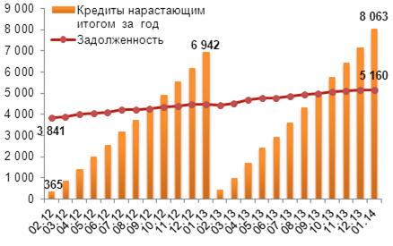
Банковское кредитование
(в среднем по России)
01.02.2014
Портфель кредитов МСП
51 160
Динамика объемов задолженности и кредитования, млрд. рублей
Прирост портфеля за 12 месяцев
14,8%
Просроченная задолженность
7,08%
Снижение просроченной задолженности
1,31 пп

Slide 3

100% дочерняя организация Внешэкономбанка
МСП Банк
УСТАВНЫЙ КАПИТАЛ
Банки-партнеры
Организации инфраструктуры
17,18 МЛРД РУБ
Лизинговые компании
Факторинговые компании
МФО
РАБОТАЮЩИЕ АКТИВЫ
129
МЛРД РУБ
МСП
МЕЖДУНАРОДНЫЕ РЕЙТИНГИ:
Standart&Poors
BBB
BBB+
Moody’s Investor
Service
Baa2
Прогноз - стабильный

Slide 4
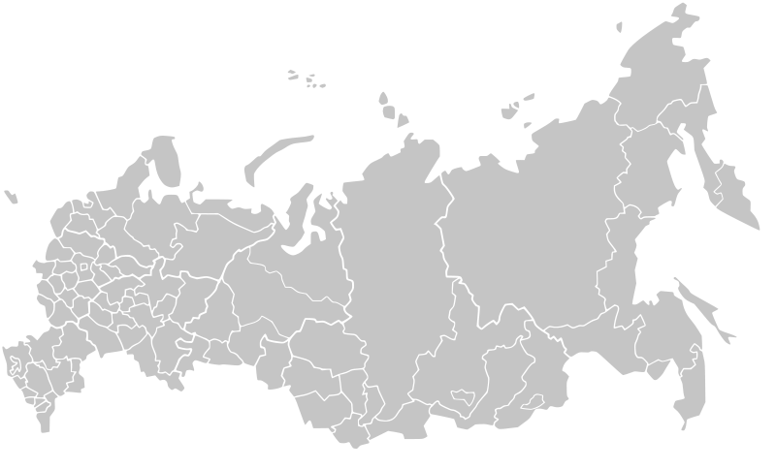
ОБЩИЕ ИТОГИ РЕАЛИЗАЦИИ ПРОГРАММЫ
данные по партнерам на 01.02.2014
данные по МСП на 01.01.2014
за весь период реализации Программы
258 партнеров
20 тысяч субъектов МСП
96 млрд. рублей доведено до субъектов МСП
400 партнеров
45 тысячи субъектов МСП
397 млрд. рублей доведено до субъектов МСП
82 региона
167 моногородов
Стратегические ниши поддержки
Средневзвешенная ставка для МСП
по Программе
по рынку
15 -17%
12.7%
83.4%
91.9%

Slide 5
СПАСИБО ЗА ВНИМАНИЕ!
Россия, Москва, ул. Садовническая, 79
Тел./факс: +7 (495) 783-79-98, info@mspbank.ru
http://mspbank.ru

